Slide 1
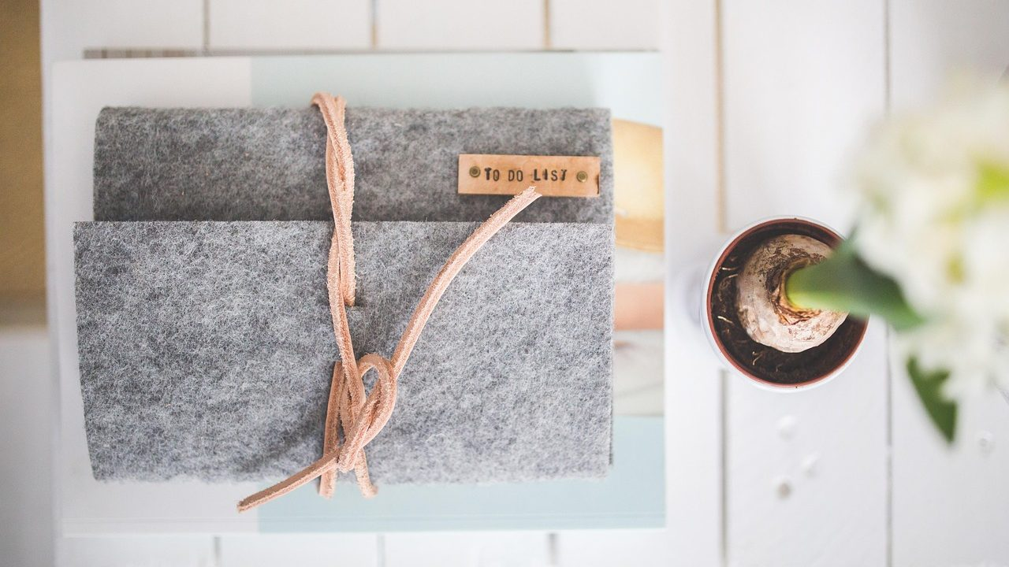
Cómo evaluar un spa y
su servicio: criterios
que puedes verificar
Salud y Estética
Ver el OA en saludyestetica.lumbre.lat
Notes:
Objeto de aprendizaje de Lumbre · Salud y Estética
Enlace: https://saludyestetica.lumbre.lat/object/sye-c11-r01-oa06-evaluar-un-spa

Slide 2
Acerca de este OA · 1 de 2
Objetivo
Aplicar una lista de criterios verificables —información, consentimiento, higiene, productos, personal y rastro posterior— para decidir si un spa y su servicio se ajustan a lo que ofrecen, sin confundir la evaluación con una certificación.
Cómo evaluar un spa y su servicio: criterios que puedes verificar
2 / 72
Notes:
Enlace al OA: https://saludyestetica.lumbre.lat/object/sye-c11-r01-oa06-evaluar-un-spa

Slide 3
Acerca de este OA · 2 de 2
Descripción
Lección para evaluar un spa antes, durante y después del servicio: precio e información visibles, consentimiento y datos, higiene observable, productos identificados, límites del personal y comprobante posterior. La lista orienta una decisión personal; no certifica establecimientos.
Autoría: Salud y Estética
Etiquetas: evaluación · spa · consumo · higiene · consentimiento
Cómo evaluar un spa y su servicio: criterios que puedes verificar
3 / 72
Notes:
Continuación de «Acerca de este OA» (2 de 2).

Slide 4
Cómo evaluar un spa y su servicio: criterios que puedes verificar · 1 de 2
Público y alcance
Personas que comparan o contratan servicios de spa y bienestar, y personal que los opera. No requiere formación previa. Material informativo: no certifica establecimientos, no diagnostica y no sustituye la valoración de un profesional de la salud.
Caso ficticio, nombres inventados. Elsa compara dos spas para su primer masaje. El primero tiene una recepción de mármol, música suave y un paquete que solo se explica «al llegar». El segundo es más sencillo, pero publica precios, muestra la lista de lo que incluye y permite ver el envase del aceite antes de reservar.
Cómo evaluar un spa y su servicio: criterios que puedes verificar
4 / 72

Slide 5
Cómo evaluar un spa y su servicio: criterios que puedes verificar · 2 de 2
En el primero le piden firmar un formulario sin leerlo; en el segundo le explican qué zonas se trabajan y le preguntan si acepta. Elsa no busca el lugar más lujoso: busca el que puede comprobar.
Esta lección le da una lista de criterios observables para elegir y para evaluar el servicio después, sin convertir esa lista en un sello de garantía.
Cómo evaluar un spa y su servicio: criterios que puedes verificar
5 / 72
Notes:
Continuación de «Cómo evaluar un spa y su servicio: criterios que puedes verificar» (2 de 2).

Slide 6
Evaluar no es certificar: qué puede decir una lista · 1 de 2
Una lista de evaluación es una herramienta para decidir, no un certificado. Puede ayudarte a comparar información, consentimiento, higiene, productos, límites del personal y rastro posterior; no puede garantizar que un servicio salga bien ni sustituir la vigilancia de la autoridad. Ningún spa queda «aprobado» porque tú marques casillas, y ninguno queda «certificado» por una lección. Lo que sí cambia es tu posición: pasas de la impresión a los criterios que puedes verificar. Esa es su función y su límite.
Cómo evaluar un spa y su servicio: criterios que puedes verificar
6 / 72

Slide 7
Evaluar no es certificar: qué puede decir una lista · 2 de 2
La diferencia práctica está entre «me gustó» y «puedo decir por qué». Un lugar agradable puede fallar en lo esencial y uno sencillo puede cumplir con lo verificable. La evaluación se apoya en lo que se ve, se pregunta y se documenta: precio anunciado, formulario explicado, envase identificado, utensilio limpio, comprobante entregado. Esos datos no miden el lujo; miden si el servicio dice lo que hace y hace lo que dice. La lista es tuya y la interpretación también: no necesitas permiso para anotar lo que falta.
Cómo evaluar un spa y su servicio: criterios que puedes verificar
7 / 72
Notes:
Continuación de «Evaluar no es certificar: qué puede decir una lista» (2 de 2).

Slide 8
Precio e información: lo que debe estar visible antes de contratar · 1 de 4
El precio y lo que incluye deben estar disponibles antes de contratar, no al momento de pagar. Pide el total con impuestos, la duración, las zonas que se trabajan y si hay cargos adicionales. La ley federal de consumo exige información y precio total, y los términos anunciados obligan a quien los publica (F-019 – LFPC, arts. 7 Bis y 10; consultado 2026-10-25). Un paquete que solo se explica «al llegar» no es una oferta completa: es una conversación pendiente. Si no hay precio escrito, no hay oferta que comparar.
Cómo evaluar un spa y su servicio: criterios que puedes verificar
8 / 72

Slide 9
Precio e información: lo que debe estar visible antes de contratar · 2 de 4
Los servicios adicionales no se prestan ni se cobran sin aceptación expresa. Si durante la sesión te ofrecen un «upgrade», puedes decir que no y el precio original se mantiene. Conserva la publicación, la confirmación o el mensaje con el precio: es la prueba de lo que contrataste. Si el cobro no coincide, tienes derecho a reclamar y a acudir a la autoridad de protección al consumidor (F-020 – PROFECO, derechos básicos; consultado 2026-10-25). Ese respaldo también sirve para comparar la próxima vez y para explicar qué cambió.
Cómo evaluar un spa y su servicio: criterios que puedes verificar
9 / 72
Notes:
Continuación de «Precio e información: lo que debe estar visible antes de contratar» (2 de 4).

Slide 10
Precio e información: lo que debe estar visible antes de contratar · 3 de 4
Qué es y qué no es esta evaluación
Es una lista personal para comparar y decidir. No certifica establecimientos, no sustituye la inspección de la autoridad y no garantiza que un servicio sea seguro. Los criterios se verifican con información y observación; no son un sello oficial.
Una recepción elegante no es un criterio sanitario
El mármol, la música y el uniforme no dicen si el envase está identificado, si la ropa se cambia o si el precio final coincide. Esos datos se preguntan y se ven; la decoración no los sustituye.
Cómo evaluar un spa y su servicio: criterios que puedes verificar
10 / 72
Notes:
Continuación de «Precio e información: lo que debe estar visible antes de contratar» (3 de 4).

Slide 11
Precio e información: lo que debe estar visible antes de contratar · 4 de 4
La pregunta que ordena la visita
«¿Me puede mostrar el precio total, el envase del producto y explicarme qué se hace entre una persona y otra?». Si la respuesta es concreta, tienes algo que evaluar; si es evasiva, también.
Cómo evaluar un spa y su servicio: criterios que puedes verificar
11 / 72
Notes:
Continuación de «Precio e información: lo que debe estar visible antes de contratar» (4 de 4).

Slide 12
Consentimiento, datos y límites del acto · 1 de 2
El consentimiento no es una firma al final de un formulario: es entender qué se hará, en qué zonas, con qué productos y qué pasa si dices que no. Antes de empezar, el establecimiento debe poder explicarte el servicio en palabras claras y respetar tu decisión. Si te piden datos de salud, deben informarte para qué los usan y obtener tu consentimiento; la información de salud es sensible y su tratamiento exige consentimiento expreso y por escrito (F-021 – LFPDPPP, arts. 5 y 8; consultado 2026-10-25).
Cómo evaluar un spa y su servicio: criterios que puedes verificar
12 / 72

Slide 13
Consentimiento, datos y límites del acto · 2 de 2
También hay un límite en lo que el spa puede hacer. Un acto médico o quirúrgico requiere un profesional de la salud con cédula y, cuando corresponde, un establecimiento con licencia; no se improvisa en una cabina de estética (F-027 – LGS, arts. 83 y 272 Bis; consultado 2026-10-25). Si te ofrecen inyecciones, cortes o procedimientos invasivos fuera de un establecimiento médico, la evaluación termina ahí: no es un servicio de bienestar que puedas comparar con una lista. La evaluación de un spa no incluye ese terreno.
Cómo evaluar un spa y su servicio: criterios que puedes verificar
13 / 72
Notes:
Continuación de «Consentimiento, datos y límites del acto» (2 de 2).

Slide 14
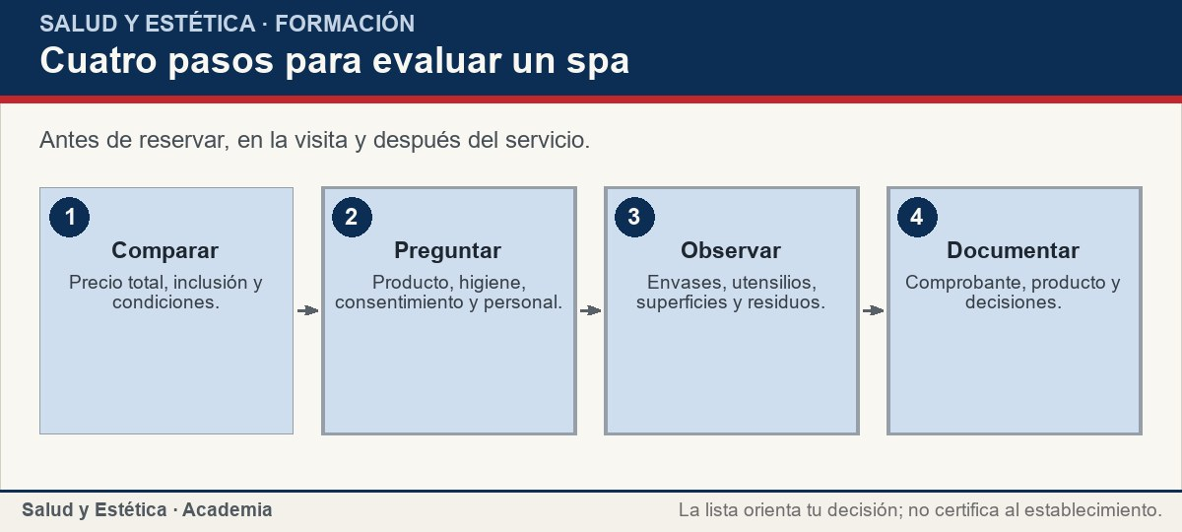
Consentimiento, datos y límites del acto
Antes de reservar, en la visita y después del servicio.
Ver imagen original en el OA
Notes:
Imagen del OA: assets/fig-1-flujo.jpg
Texto alternativo: Cuatro pasos para evaluar un spa
Pie: Antes de reservar, en la visita y después del servicio.
Enlace: https://saludyestetica.lumbre.lat/object/sye-c11-r01-oa06-evaluar-un-spa

Slide 15
Higiene observable: qué mirar sin invadir · 1 de 2
La higiene se evalúa con lo que se ve y con lo que se pregunta. Mira si las superficies están limpias, si la ropa de cama se cambia, si los envases están cerrados y si los utensilios se guardan limpios. Pregunta cómo limpian lo que se usa entre una persona y otra. La referencia técnica distingue limpiar, desinfectar y esterilizar, y el nivel depende del tipo de artículo (F-015 – CDC, definiciones; consultado 2026-10-25). No necesitas tiempos ni concentraciones: necesitas saber si el establecimiento tiene un criterio y puede explicarlo.
Cómo evaluar un spa y su servicio: criterios que puedes verificar
15 / 72

Slide 16
Higiene observable: qué mirar sin invadir · 2 de 2
Hay zonas que dicen mucho sin que tengas que abrir un cajón: el baño, el lavabo, el bote de residuos y el lugar donde se guardan los utensilios. Si el establecimiento no puede explicarte cómo evita que el producto de una persona toque el de otra, ya tienes un dato para tu decisión. La forma concreta de organizar esa limpieza es configurable por cada establecimiento; lo que no es configurable es la respuesta evasiva cuando preguntas. Si la respuesta es «eso lo hace el personal», pide el criterio concreto: quién, cuándo y cómo.
Cómo evaluar un spa y su servicio: criterios que puedes verificar
16 / 72
Notes:
Continuación de «Higiene observable: qué mirar sin invadir» (2 de 2).

Slide 17
Higiene observable: qué mirar sin invadir
Situaciones que aparecen al evaluar un spa y la respuesta que corresponde. La última columna es una decisión de consumo, no un juicio sobre la persona que atiende.
Cómo evaluar un spa y su servicio: criterios que puedes verificar
17 / 72
Notes:
Título completo de la tabla que sigue.

Slide 18
Tabla · 1 de 2
Situación | Qué preguntar | Qué hacer
El precio solo se explica «al llegar» | ¿Cuál es el total y qué incluye? | Pedirlo por escrito antes de reservar.
Ofrecen un «upgrade» a mitad de la sesión | ¿Estaba en el precio y lo acepté? | Solo se paga lo aceptado de forma expresa.
El envase del producto no tiene etiqueta | ¿Cuál es el producto y dónde está su lote? | No aceptar hasta ver el envase original.
Cómo evaluar un spa y su servicio: criterios que puedes verificar
18 / 72
Notes:
Tabla del OA: Tabla
Enlace: https://saludyestetica.lumbre.lat/object/sye-c11-r01-oa06-evaluar-un-spa

Slide 19
Tabla · 2 de 2
Situación | Qué preguntar | Qué hacer
No explican cómo limpian los utensilios | ¿Cómo evitan que un producto toque a otra persona? | Tomar la respuesta como dato y decidir.
Ofrecen un acto invasivo fuera de un establecimiento médico | ¿Quién lo realiza y con qué cédula? | No continuar; no es un servicio de bienestar.
El cobro no coincide con lo anunciado | ¿Dónde está el precio que publiqué? | Reclamar con el comprobante y acudir a PROFECO.
Cómo evaluar un spa y su servicio: criterios que puedes verificar
19 / 72
Notes:
Tabla del OA: Tabla
Enlace: https://saludyestetica.lumbre.lat/object/sye-c11-r01-oa06-evaluar-un-spa

Slide 20
Productos y personal: qué se puede verificar · 1 de 2
Pide ver el envase original del producto que se usará. Busca nombre, lote, instrucciones y advertencias; el lote es lo que permite rastrear qué se aplicó si después hay una reacción (F-004 – NOM-141-SSA1/SCFI-2012, cl. 5.1.7; consultado 2026-10-25). Un envase genérico sin etiqueta no es información suficiente, aunque el producto huela bien. Si la mezcla se prepara en el local, pregunta qué contiene y quién la preparó. Si no puedes verlo, no lo des por hecho: anótalo como pendiente y pregunta de nuevo.
Cómo evaluar un spa y su servicio: criterios que puedes verificar
20 / 72

Slide 21
Productos y personal: qué se puede verificar · 2 de 2
Del personal puedes verificar lo que está a la vista: nombre de quien atiende, funciones que realiza y, cuando se anuncian como profesionales de la salud, el título y la cédula que la ley obliga a mostrar (F-027 – LGS, art. 83; consultado 2026-10-25). El aviso de funcionamiento y la guía de autoverificación de COFEPRIS aplican a ciertos establecimientos de atención médica con fines estéticos sin cirugía; no todo spa entra automáticamente en ese supuesto, así que conviene preguntar y verificar el caso concreto (F-008 – COFEPRIS; consultado 2026-10-25).
Cómo evaluar un spa y su servicio: criterios que puedes verificar
21 / 72
Notes:
Continuación de «Productos y personal: qué se puede verificar» (2 de 2).

Slide 22
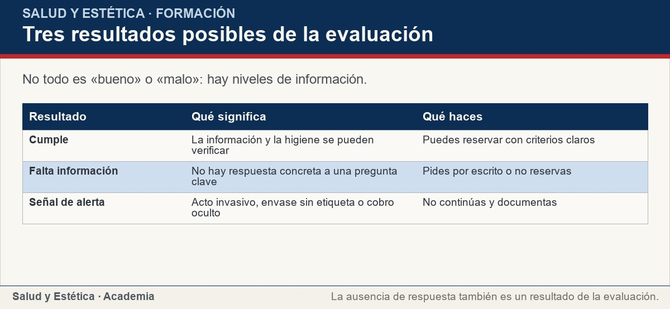
Productos y personal: qué se puede verificar
No todo es «bueno» o «malo»: hay niveles de información.
Ver imagen original en el OA
Notes:
Imagen del OA: assets/fig-2-matriz.jpg
Texto alternativo: Tres resultados posibles de la evaluación
Pie: No todo es «bueno» o «malo»: hay niveles de información.
Enlace: https://saludyestetica.lumbre.lat/object/sye-c11-r01-oa06-evaluar-un-spa

Slide 23
Después del servicio: rastro, queja y próxima decisión · 1 de 2
Al terminar, pide un comprobante con fecha, servicio, monto y nombre del establecimiento. Anota el producto y el lote si los viste, la zona trabajada y quién te atendió. Ese rastro sirve para dos cosas: para comparar si vuelves y para reclamar con datos si algo no coincide con lo contratado. Guarda la publicación o el mensaje con el precio; sin ese respaldo, la conversación se vuelve «yo pensé» contra «nosotros dijimos». Sin comprobante, la reclamación pierde fuerza y la comparación se vuelve memoria.
Cómo evaluar un spa y su servicio: criterios que puedes verificar
23 / 72

Slide 24
Después del servicio: rastro, queja y próxima decisión · 2 de 2
Si algo falló, primero se plantea al establecimiento y se pide una respuesta; si no hay solución, se puede acudir a la autoridad de protección al consumidor. Una queja no es una campaña en redes: es un expediente con fechas, montos y comprobantes. La decisión de volver se toma con la lista en la mano: qué se cumplió, qué faltó y qué no se puede verificar. La evaluación no termina en la salida; termina cuando tienes datos para la próxima vez. Una buena experiencia también se documenta: sirve para volver y para recomendar con datos.
Cómo evaluar un spa y su servicio: criterios que puedes verificar
24 / 72
Notes:
Continuación de «Después del servicio: rastro, queja y próxima decisión» (2 de 2).

Slide 25
Sección
Después del servicio: rastro, queja y próxima decisión · Procedimiento: evaluar un spa con criterios verificables · Paso 1 de 6
Reúne la información publicada
Antes de reservar, guarda la publicación o el mensaje con precio, duración y lo que incluye. Anota si hay cargos adicionales y si el paquete se explica completo. Esa información es la base para comparar y para reclamar después.
Cómo evaluar un spa y su servicio: criterios que puedes verificar
25 / 72
Notes:
Recorrido: Procedimiento: evaluar un spa con criterios verificables
Paso 1 de 6: Reúne la información publicada
Texto del paso: Antes de reservar, guarda la publicación o el mensaje con precio, duración y lo que incluye. Anota si hay cargos adicionales y si el paquete se explica completo. Esa información es la base para comparar y para reclamar después.
Enlace: https://saludyestetica.lumbre.lat/object/sye-c11-r01-oa06-evaluar-un-spa

Slide 26
Sección
Después del servicio: rastro, queja y próxima decisión · Procedimiento: evaluar un spa con criterios verificables · Paso 2 de 6
Pregunta por el producto y la higiene
Pide ver el envase original y pregunta cómo se limpia lo que se usa entre una persona y otra. Escucha si la respuesta es concreta o una evasiva. No necesitas tiempos ni concentraciones: necesitas saber si hay un criterio.
Cómo evaluar un spa y su servicio: criterios que puedes verificar
26 / 72
Notes:
Recorrido: Procedimiento: evaluar un spa con criterios verificables
Paso 2 de 6: Pregunta por el producto y la higiene
Texto del paso: Pide ver el envase original y pregunta cómo se limpia lo que se usa entre una persona y otra. Escucha si la respuesta es concreta o una evasiva. No necesitas tiempos ni concentraciones: necesitas saber si hay un criterio.
Enlace: https://saludyestetica.lumbre.lat/object/sye-c11-r01-oa06-evaluar-un-spa

Slide 27
Sección
Después del servicio: rastro, queja y próxima decisión · Procedimiento: evaluar un spa con criterios verificables · Paso 3 de 6
Revisa el consentimiento
Lee el formulario antes de firmar. Debe explicar qué se hará, en qué zonas y con qué productos, y dejarte decir que no. Si te piden datos de salud, pregunta para qué se usan y cómo se protegen.
Cómo evaluar un spa y su servicio: criterios que puedes verificar
27 / 72
Notes:
Recorrido: Procedimiento: evaluar un spa con criterios verificables
Paso 3 de 6: Revisa el consentimiento
Texto del paso: Lee el formulario antes de firmar. Debe explicar qué se hará, en qué zonas y con qué productos, y dejarte decir que no. Si te piden datos de salud, pregunta para qué se usan y cómo se protegen.
Enlace: https://saludyestetica.lumbre.lat/object/sye-c11-r01-oa06-evaluar-un-spa

Slide 28
Sección
Después del servicio: rastro, queja y próxima decisión · Procedimiento: evaluar un spa con criterios verificables · Paso 4 de 6
Observa lo que está a la vista
Mira el baño, el lavabo, la ropa de cama, los envases y el lugar donde se guardan los utensilios. No abras cajones ni interrumpas el trabajo de otras personas: evalúa lo que el establecimiento muestra y lo que responde.
Cómo evaluar un spa y su servicio: criterios que puedes verificar
28 / 72
Notes:
Recorrido: Procedimiento: evaluar un spa con criterios verificables
Paso 4 de 6: Observa lo que está a la vista
Texto del paso: Mira el baño, el lavabo, la ropa de cama, los envases y el lugar donde se guardan los utensilios. No abras cajones ni interrumpas el trabajo de otras personas: evalúa lo que el establecimiento muestra y lo que responde.
Enlace: https://saludyestetica.lumbre.lat/object/sye-c11-r01-oa06-evaluar-un-spa

Slide 29
Sección
Después del servicio: rastro, queja y próxima decisión · Procedimiento: evaluar un spa con criterios verificables · Paso 5 de 6
Verifica los límites del personal
Pregunta quién atiende y qué actos realiza. Si se anuncian como profesionales de la salud, pide ver el título y la cédula que deben estar a la vista. Si ofrecen un acto invasivo, detén la evaluación y no continúes.
Cómo evaluar un spa y su servicio: criterios que puedes verificar
29 / 72
Notes:
Recorrido: Procedimiento: evaluar un spa con criterios verificables
Paso 5 de 6: Verifica los límites del personal
Texto del paso: Pregunta quién atiende y qué actos realiza. Si se anuncian como profesionales de la salud, pide ver el título y la cédula que deben estar a la vista. Si ofrecen un acto invasivo, detén la evaluación y no continúes.
Enlace: https://saludyestetica.lumbre.lat/object/sye-c11-r01-oa06-evaluar-un-spa

Slide 30
Sección
Después del servicio: rastro, queja y próxima decisión · Procedimiento: evaluar un spa con criterios verificables · Paso 6 de 6
Documenta y decide
Al terminar, guarda comprobante, producto, lote y nombre de quien atendió. Anota qué se cumplió y qué no. Esa nota es la que te permite decidir si vuelves o si presentas una queja con datos.
Cómo evaluar un spa y su servicio: criterios que puedes verificar
30 / 72
Notes:
Recorrido: Procedimiento: evaluar un spa con criterios verificables
Paso 6 de 6: Documenta y decide
Texto del paso: Al terminar, guarda comprobante, producto, lote y nombre de quien atendió. Anota qué se cumplió y qué no. Esa nota es la que te permite decidir si vuelves o si presentas una queja con datos.
Enlace: https://saludyestetica.lumbre.lat/object/sye-c11-r01-oa06-evaluar-un-spa

Slide 31
Sección
Después del servicio: rastro, queja y próxima decisión · Caso trabajado: dos spas y una lista (caso ficticio) · Paso 1 de 3
Los hechos
Caso ficticio, nombres inventados, sin datos de personas reales. Elsa compara dos spas para un masaje. El primero tiene una recepción lujosa y un paquete que solo se explica al llegar; el segundo publica precio total, duración y lo que incluye. En el primero le piden firmar sin leer; en el segundo le explican las zonas y le preguntan si acepta.
Cómo evaluar un spa y su servicio: criterios que puedes verificar
31 / 72
Notes:
Recorrido: Caso trabajado: dos spas y una lista (caso ficticio)
Paso 1 de 3: Los hechos
Texto del paso: Caso ficticio, nombres inventados, sin datos de personas reales. Elsa compara dos spas para un masaje. El primero tiene una recepción lujosa y un paquete que solo se explica al llegar; el segundo publica precio total, duración y lo que incluye. En el primero le piden firmar sin leer; en el segundo le explican las zonas y le preguntan si acepta.
Enlace: https://saludyestetica.lumbre.lat/object/sye-c11-r01-oa06-evaluar-un-spa

Slide 32
Sección
Después del servicio: rastro, queja y próxima decisión · Caso trabajado: dos spas y una lista (caso ficticio) · Paso 2 de 3
La evaluación
Elsa usa la lista: precio visible, consentimiento explicado, envase identificado, higiene explicable, personal identificado y comprobante. El primer spa falla en precio y consentimiento; el segundo cumple esos puntos, aunque no puede mostrar el lote del producto de la mezcla. Elsa anota esa falta y pide que se la den por escrito antes de reservar.
Cómo evaluar un spa y su servicio: criterios que puedes verificar
32 / 72
Notes:
Recorrido: Caso trabajado: dos spas y una lista (caso ficticio)
Paso 2 de 3: La evaluación
Texto del paso: Elsa usa la lista: precio visible, consentimiento explicado, envase identificado, higiene explicable, personal identificado y comprobante. El primer spa falla en precio y consentimiento; el segundo cumple esos puntos, aunque no puede mostrar el lote del producto de la mezcla. Elsa anota esa falta y pide que se la den por escrito antes de reservar.
Enlace: https://saludyestetica.lumbre.lat/object/sye-c11-r01-oa06-evaluar-un-spa

Slide 33
Sección
Después del servicio: rastro, queja y próxima decisión · Caso trabajado: dos spas y una lista (caso ficticio) · Paso 3 de 3
La decisión
Elsa elige el segundo spa, pero no lo declara «certificado»: solo tiene más información verificable. Guarda el comprobante, el nombre del producto y el de la terapeuta. Si el cobro no coincide o el producto no es el que le mostraron, sabe qué reclamar y con qué datos. La lista no le dio una garantía; le dio una decisión fundamentada.
Cómo evaluar un spa y su servicio: criterios que puedes verificar
33 / 72
Notes:
Recorrido: Caso trabajado: dos spas y una lista (caso ficticio)
Paso 3 de 3: La decisión
Texto del paso: Elsa elige el segundo spa, pero no lo declara «certificado»: solo tiene más información verificable. Guarda el comprobante, el nombre del producto y el de la terapeuta. Si el cobro no coincide o el producto no es el que le mostraron, sabe qué reclamar y con qué datos. La lista no le dio una garantía; le dio una decisión fundamentada.
Enlace: https://saludyestetica.lumbre.lat/object/sye-c11-r01-oa06-evaluar-un-spa

Slide 34
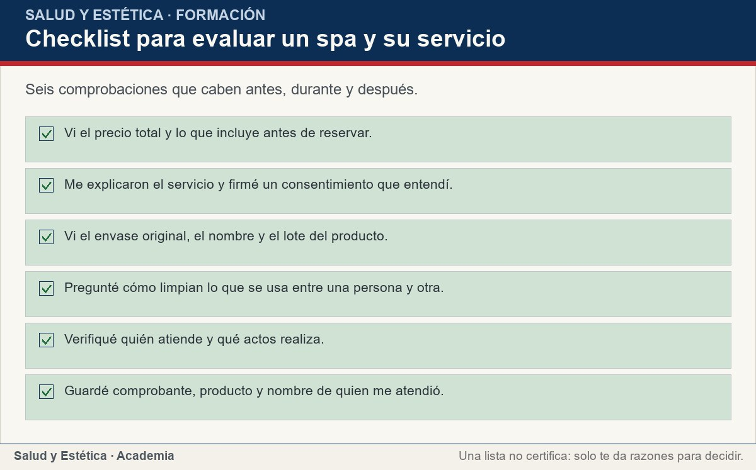
Después del servicio: rastro, queja y próxima decisión
Seis comprobaciones que caben antes, durante y después.
Ver imagen original en el OA
Notes:
Imagen del OA: assets/fig-3-checklist.jpg
Texto alternativo: Checklist para evaluar un spa y su servicio
Pie: Seis comprobaciones que caben antes, durante y después.
Enlace: https://saludyestetica.lumbre.lat/object/sye-c11-r01-oa06-evaluar-un-spa

Slide 35
Errores frecuentes · 1 de 2
•
Confundir una reseña con una verificación. Una opinión puede ser útil, pero no dice si el envase tenía lote o si el precio final coincidió. La evaluación se apoya en datos que puedes comprobar, no en estrellas.
•
Elegir por lujo y no por información. La decoración no informa sobre higiene, consentimiento ni producto. Un lugar sencillo puede responder mejor a las preguntas que uno elegante que las evita.
Cómo evaluar un spa y su servicio: criterios que puedes verificar
35 / 72

Slide 36
Errores frecuentes · 2 de 2
•
No pedir el precio total antes de reservar. El precio que se explica al llegar deja espacio a cargos que no aceptaste. Pídelo por escrito y conserva la publicación o el mensaje.
•
No guardar comprobante ni datos del producto. Sin comprobante, la queja se queda en «yo pensé». Fecha, monto, producto y nombre de quien atendió son lo que permite reclamar y comparar.
Cómo evaluar un spa y su servicio: criterios que puedes verificar
36 / 72
Notes:
Continuación de «Errores frecuentes» (2 de 2).

Slide 37
Criterios para decidir · 1 de 4
1.
Si el precio total y lo que incluye no están disponibles antes de reservar, pide que te los den por escrito o no reserves.
2.
Si un servicio adicional no estaba en el precio y no lo aceptaste, no se cobra.
3.
Si el envase del producto no tiene etiqueta ni lote, no aceptes el servicio hasta ver el original.
4.
Si no pueden explicarte cómo limpian los utensilios, toma la evasiva como un dato para tu decisión.
Cómo evaluar un spa y su servicio: criterios que puedes verificar
37 / 72

Slide 38
Criterios para decidir · 2 de 4
5.
Si te ofrecen un acto invasivo fuera de un establecimiento médico, no continúes y documenta la oferta.
6.
Si el cobro no coincide con lo anunciado, reclama con el comprobante y acude a la autoridad de consumo (F-019 – LFPC; F-020 – PROFECO).
Cómo evaluar un spa y su servicio: criterios que puedes verificar
38 / 72
Notes:
Continuación de «Criterios para decidir» (2 de 4).

Slide 39
Criterios para decidir · 3 de 4
Límites y escalamiento
Si durante la evaluación ves un acto invasivo realizado por alguien que no acredita ser profesional de la salud, instrumental reutilizado sin explicación, un envase sin etiqueta o un cobro que no coincide con lo anunciado, no continúes.
Retírate, guarda la publicación, el comprobante y los datos del producto, y presenta la queja ante el establecimiento y, si no hay respuesta, ante la autoridad de protección al consumidor (F-020 – PROFECO; consultado 2026-10-25). Si hubo una lesión o una reacción, busca atención médica y conserva el registro.
Cómo evaluar un spa y su servicio: criterios que puedes verificar
39 / 72
Notes:
Continuación de «Criterios para decidir» (3 de 4).

Slide 40
Criterios para decidir · 4 de 4
Para verificar si un establecimiento requiere aviso o licencia sanitaria, consulta a la autoridad federal o estatal correspondiente: la guía de COFEPRIS aplica a ciertos establecimientos de atención médica estética y no a todo spa (F-008 – COFEPRIS; consultado 2026-10-25). Esta lección no certifica establecimientos ni sustituye la inspección de la autoridad.
Cómo evaluar un spa y su servicio: criterios que puedes verificar
40 / 72
Notes:
Continuación de «Criterios para decidir» (4 de 4).

Slide 41
Actividad 1 · Opción múltiple
Sección: Comprueba lo que aprendiste
¿Cuál de estos es un criterio verificable para evaluar un spa antes de reservar?
A) Que la recepción se vea elegante.
B) Que el precio total y lo que incluye estén disponibles por escrito.
C) Que tenga muchas fotografías en redes sociales.
D) Que regale un servicio adicional en la primera visita.
Cómo evaluar un spa y su servicio: criterios que puedes verificar
41 / 72
Notes:
Solución: B) Que el precio total y lo que incluye estén disponibles por escrito.
Explicación: El precio total y la inclusión son datos que se pueden comparar y reclamar. La decoración y las fotografías no informan sobre higiene, producto ni consentimiento.
Evidencia: F-019 – LFPC, arts. 7 Bis y 10: información y precio total antes de contratar.
Enlace al OA: https://saludyestetica.lumbre.lat/object/sye-c11-r01-oa06-evaluar-un-spa

Slide 42
Actividad 2 · Opción múltiple
Sección: Comprueba lo que aprendiste
¿Qué no puede hacer una lista personal de evaluación?
A) Ayudarte a comparar información y decisiones.
B) Certificar que el establecimiento es seguro.
C) Recordarte qué preguntar antes de reservar.
D) Darte datos para una queja posterior.
Cómo evaluar un spa y su servicio: criterios que puedes verificar
42 / 72
Notes:
Solución: B) Certificar que el establecimiento es seguro.
Explicación: La lista orienta tu decisión, pero no es un sello oficial ni una garantía. La verificación sanitaria corresponde a la autoridad, no a una lista de usuario.
Evidencia: La evaluación personal no sustituye la inspección de la autoridad.
Enlace al OA: https://saludyestetica.lumbre.lat/object/sye-c11-r01-oa06-evaluar-un-spa

Slide 43
Actividad 3 · Verdadero o falso
Sección: Comprueba lo que aprendiste
Un spa con una recepción lujosa cumple automáticamente con los criterios de higiene.
A) Verdadero
B) Falso
Cómo evaluar un spa y su servicio: criterios que puedes verificar
43 / 72
Notes:
Solución: Falso
Explicación: La decoración no dice si el envase tiene lote, si la ropa se cambia o si el precio final coincide. Esos datos se preguntan y se observan.
Evidencia: F-015 – CDC: la higiene se verifica por prácticas, no por apariencia.
Enlace al OA: https://saludyestetica.lumbre.lat/object/sye-c11-r01-oa06-evaluar-un-spa

Slide 44
Actividad 4 · Verdadero o falso
Sección: Comprueba lo que aprendiste
Pedir el envase original y el lote del producto es una pregunta legítima al evaluar un spa.
A) Verdadero
B) Falso
Cómo evaluar un spa y su servicio: criterios que puedes verificar
44 / 72
Notes:
Solución: Verdadero
Explicación: El envase con nombre y lote es la información mínima para saber qué se aplica y poder rastrearlo. Pedirlo no es desconfianza: es parte de la evaluación.
Evidencia: F-004 – NOM-141, cl. 5.1.7: declaración de lote en el envase.
Enlace al OA: https://saludyestetica.lumbre.lat/object/sye-c11-r01-oa06-evaluar-un-spa

Slide 45
Actividad 5 · Relacionar · 1 de 2
Sección: Comprueba lo que aprendiste
Relaciona cada elemento con lo que permite verificar.
Columna A
1. Precio total
2. Consentimiento explicado
3. Lote del producto
4. Comprobante
Columna B
A) Que sepas qué se hará y puedas decir que no
B) Que se pueda rastrear lo que se aplicó
Cómo evaluar un spa y su servicio: criterios que puedes verificar
45 / 72
Notes:
Solución: Precio total → Que el cobro coincida con lo anunciado
Consentimiento explicado → Que sepas qué se hará y puedas decir que no
Lote del producto → Que se pueda rastrear lo que se aplicó
Comprobante → Que exista un respaldo para reclamar
Evidencia: F-019 – LFPC; F-004 – NOM-141; F-021 – LFPDPPP.
Enlace al OA: https://saludyestetica.lumbre.lat/object/sye-c11-r01-oa06-evaluar-un-spa

Slide 46
Actividad 5 · Relacionar · 2 de 2
C) Que exista un respaldo para reclamar
D) Que el cobro coincida con lo anunciado
Cómo evaluar un spa y su servicio: criterios que puedes verificar
46 / 72
Notes:
Continuación de «Actividad 5 · Relacionar» (2 de 2).

Slide 47
Actividad 6 · Completar la frase
Sección: Comprueba lo que aprendiste
Antes de reservar, pide el precio ___ y la información de lo que ___. Al terminar, guarda el comprobante y el nombre del producto.
Cómo evaluar un spa y su servicio: criterios que puedes verificar
47 / 72
Notes:
Solución: total · incluye
Explicación: El precio total y la inclusión permiten comparar y reclamar; el comprobante y el producto permiten documentar lo que se aplicó.
Evidencia: F-019 – LFPC, arts. 7 Bis y 10; F-004 – NOM-141, cl. 5.1.7.
Enlace al OA: https://saludyestetica.lumbre.lat/object/sye-c11-r01-oa06-evaluar-un-spa

Slide 48
Actividad 7 · Clasificar · 1 de 2
Sección: Comprueba lo que aprendiste
Clasifica cada acción según el momento de la evaluación.
Categorías
• Antes de reservar
• En la visita
• Después del servicio
1. Guardar la publicación con el precio total
2. Preguntar qué incluye el paquete y si hay cargos
3. Leer el consentimiento antes de firmar
Cómo evaluar un spa y su servicio: criterios que puedes verificar
48 / 72
Notes:
Solución: 1. Guardar la publicación con el precio total → Antes de reservar
2. Preguntar qué incluye el paquete y si hay cargos → Antes de reservar
3. Leer el consentimiento antes de firmar → En la visita
4. Observar envases, utensilios y superficies → En la visita
5. Pedir el comprobante con fecha y monto → Después del servicio
6. Anotar el producto y el nombre de quien atendió → Después del servicio
7. Comparar lo contratado con lo recibido → Después del servicio
Evidencia: Cada momento tiene su propia comprobación: información antes, observación durante y documentación después.
Enlace al OA: https://saludyestetica.lumbre.lat/object/sye-c11-r01-oa06-evaluar-un-spa

Slide 49
Actividad 7 · Clasificar · 2 de 2
4. Observar envases, utensilios y superficies
5. Pedir el comprobante con fecha y monto
6. Anotar el producto y el nombre de quien atendió
7. Comparar lo contratado con lo recibido
Clasifica cada elemento en una de las categorías.
Cómo evaluar un spa y su servicio: criterios que puedes verificar
49 / 72
Notes:
Continuación de «Actividad 7 · Clasificar» (2 de 2).

Slide 50
Actividad 8 · Detective de errores
Sección: Comprueba lo que aprendiste
Marca la línea que no corresponde a una evaluación con criterios.
A) Pido el precio total y lo que incluye antes de reservar.
B) Reviso el envase original y el lote del producto.
C) Como el lugar se ve elegante, no hace falta revisar la etiqueta.
D) Pregunto cómo limpian lo que se usa entre una persona y otra.
E) Guardo el comprobante y el nombre de quien me atendió.
Cómo evaluar un spa y su servicio: criterios que puedes verificar
50 / 72
Notes:
Solución: C) Como el lugar se ve elegante, no hace falta revisar la etiqueta.
Explicación: La elegancia no sustituye la información del producto. Sin etiqueta ni lote no se puede saber qué se aplica ni rastrearlo.
Evidencia: F-004 – NOM-141, cl. 5.1.7; F-015 – CDC.
Enlace al OA: https://saludyestetica.lumbre.lat/object/sye-c11-r01-oa06-evaluar-un-spa

Slide 51
Revisión rápida · 1 de 2
Criterio de avance
Se considera superado con al menos 70% de acierto agregado en las actividades cubiertas.
Actividades cubiertas
• Opción múltiple · sye-c11-r01-oa06-evaluar-un-spa-ex01
• Opción múltiple · sye-c11-r01-oa06-evaluar-un-spa-ex02
• Verdadero o falso · sye-c11-r01-oa06-evaluar-un-spa-ex03
• Verdadero o falso · sye-c11-r01-oa06-evaluar-un-spa-ex04
• Relacionar · sye-c11-r01-oa06-evaluar-un-spa-ex05
Cómo evaluar un spa y su servicio: criterios que puedes verificar
51 / 72
Notes:
Compuerta de avance: Revisión rápida
Umbral declarado: 70%.
No se incluyen puntuaciones de ninguna sesión ni respuestas personales.
Enlace: https://saludyestetica.lumbre.lat/object/sye-c11-r01-oa06-evaluar-un-spa

Slide 52
Revisión rápida · 2 de 2
• Completar la frase · sye-c11-r01-oa06-evaluar-un-spa-ex06
• Clasificar · sye-c11-r01-oa06-evaluar-un-spa-ex07
• Detective de errores · sye-c11-r01-oa06-evaluar-un-spa-ex08
Al superar: Puedes comparar dos spas con criterios verificables, distinguir una lista personal de una certificación y documentar lo que contrataste y recibiste.
Si aún no se alcanza: Vuelve a la tabla de situaciones y a la checklist; después escribe las cinco preguntas que harías antes de reservar en un spa.
Cómo evaluar un spa y su servicio: criterios que puedes verificar
52 / 72
Notes:
Continuación de «Revisión rápida» (2 de 2).

Slide 53
Actividad 9 · Reflexión
Sección: Comprueba lo que aprendiste
Piensa en el último spa o salón al que entraste. ¿Qué podrías verificar hoy con lo que recuerdas y qué te faltó preguntar? Escribe una pregunta para cada criterio de la lista y úsala en tu próxima visita.
Pregunta abierta · las respuestas personales no se incluyen en esta exportación.
Cómo evaluar un spa y su servicio: criterios que puedes verificar
53 / 72
Notes:
Reflexión del OA: Piensa en el último spa o salón al que entraste. ¿Qué podrías verificar hoy con lo que recuerdas y qué te faltó preguntar? Escribe una pregunta para cada criterio de la lista y úsala en tu próxima visita.
No se exportan respuestas personales.
Enlace: https://saludyestetica.lumbre.lat/object/sye-c11-r01-oa06-evaluar-un-spa

Slide 54
Juegos · Memoria para evaluar un spa
Cara A | Cara B
Evaluar | Comparar con criterios, no certificar
Precio total | Debe estar visible antes de contratar
Consentimiento | Entender qué se hará y poder decir que no
Higiene | Se pregunta y se observa, no se supone
Lote | Permite rastrear el producto aplicado
Comprobante | Respaldo para comparar y reclamar
Cómo evaluar un spa y su servicio: criterios que puedes verificar
54 / 72
Notes:
Tabla del OA: Juegos · Memoria para evaluar un spa
Enlace: https://saludyestetica.lumbre.lat/object/sye-c11-r01-oa06-evaluar-un-spa

Slide 55
Juegos · Memoria para evaluar un spa · Cómo practicar
Este es el contenido estático del juego. Para emparejar las cartas y practicar la interacción, abre el OA.
Abrir el juego en el OA
Cómo evaluar un spa y su servicio: criterios que puedes verificar
55 / 72
Notes:
Juego de memoria: Juegos · Memoria para evaluar un spa
Enlace: https://saludyestetica.lumbre.lat/object/sye-c11-r01-oa06-evaluar-un-spa

Slide 56
Juegos · Tarjetas para evaluar con criterio · Tarjeta 1 de 4
Pregunta
¿Qué diferencia hay entre evaluar y certificar?
Cómo evaluar un spa y su servicio: criterios que puedes verificar
56 / 72
Notes:
Anverso: ¿Qué diferencia hay entre evaluar y certificar?
Reverso: Evaluar es comparar datos verificables para decidir; certificar es un acto de autoridad que esta lista no realiza. Una lista personal no garantiza que el servicio sea seguro.
Enlace: https://saludyestetica.lumbre.lat/object/sye-c11-r01-oa06-evaluar-un-spa

Slide 57
Juegos · Tarjetas para evaluar con criterio · Tarjeta 1 de 4 · Respuesta
Respuesta
Evaluar es comparar datos verificables para decidir; certificar es un acto de autoridad que esta lista no realiza. Una lista personal no garantiza que el servicio sea seguro.
Cómo evaluar un spa y su servicio: criterios que puedes verificar
57 / 72
Notes:
Respuesta de la tarjeta 1.

Slide 58
Juegos · Tarjetas para evaluar con criterio · Tarjeta 2 de 4
Pregunta
¿Qué debe estar visible antes de reservar?
Cómo evaluar un spa y su servicio: criterios que puedes verificar
58 / 72
Notes:
Anverso: ¿Qué debe estar visible antes de reservar?
Reverso: El precio total, la duración, lo que incluye y si hay cargos adicionales. Guárdalo por escrito: es la base para comparar y reclamar.
Enlace: https://saludyestetica.lumbre.lat/object/sye-c11-r01-oa06-evaluar-un-spa

Slide 59
Juegos · Tarjetas para evaluar con criterio · Tarjeta 2 de 4 · Respuesta
Respuesta
El precio total, la duración, lo que incluye y si hay cargos adicionales. Guárdalo por escrito: es la base para comparar y reclamar.
Cómo evaluar un spa y su servicio: criterios que puedes verificar
59 / 72
Notes:
Respuesta de la tarjeta 2.

Slide 60
Juegos · Tarjetas para evaluar con criterio · Tarjeta 3 de 4
Pregunta
¿Qué preguntas de higiene sí sirven?
Cómo evaluar un spa y su servicio: criterios que puedes verificar
60 / 72
Notes:
Anverso: ¿Qué preguntas de higiene sí sirven?
Reverso: Cómo limpian lo que se usa entre una persona y otra, dónde guardan los utensilios y cómo evitan que un producto toque a otra persona. No necesitas tiempos ni concentraciones.
Enlace: https://saludyestetica.lumbre.lat/object/sye-c11-r01-oa06-evaluar-un-spa

Slide 61
Juegos · Tarjetas para evaluar con criterio · Tarjeta 3 de 4 · Respuesta
Respuesta
Cómo limpian lo que se usa entre una persona y otra, dónde guardan los utensilios y cómo evitan que un producto toque a otra persona. No necesitas tiempos ni concentraciones.
Cómo evaluar un spa y su servicio: criterios que puedes verificar
61 / 72
Notes:
Respuesta de la tarjeta 3.

Slide 62
Juegos · Tarjetas para evaluar con criterio · Tarjeta 4 de 4
Pregunta
¿Qué guardas después del servicio?
Cómo evaluar un spa y su servicio: criterios que puedes verificar
62 / 72
Notes:
Anverso: ¿Qué guardas después del servicio?
Reverso: Comprobante con fecha y monto, nombre del producto y lote si lo viste, zona trabajada y nombre de quien atendió. Con eso documentas y comparas.
Enlace: https://saludyestetica.lumbre.lat/object/sye-c11-r01-oa06-evaluar-un-spa

Slide 63
Juegos · Tarjetas para evaluar con criterio · Tarjeta 4 de 4 · Respuesta
Respuesta
Comprobante con fecha y monto, nombre del producto y lote si lo viste, zona trabajada y nombre de quien atendió. Con eso documentas y comparas.
Cómo evaluar un spa y su servicio: criterios que puedes verificar
63 / 72
Notes:
Respuesta de la tarjeta 4.

Slide 64
Para dominar este tema · 1 de 2
Evaluar un spa no es certificarlo: es comparar información que puedes verificar y decidir con datos. Revisa el precio total y lo que incluye, entiende el consentimiento, pregunta por la higiene, pide el envase original y el lote, verifica quién atiende y guarda el comprobante. Si algo no coincide con lo anunciado, reclama primero en el establecimiento y después acude a la autoridad de consumo.
Cómo evaluar un spa y su servicio: criterios que puedes verificar
64 / 72

Slide 65
Para dominar este tema · 2 de 2
Si ves un acto invasivo fuera de un establecimiento médico o un envase sin etiqueta, no continúes. Paso siguiente: aplica la checklist a un spa real antes de reservar y guarda el resultado con la fecha; si detectas una práctica fuera de lugar, documenta y consulta a la autoridad correspondiente.
Las obligaciones citadas son federales o de práctica según la fuente; los requisitos de apertura y sanitarios dependen de su municipio o entidad federativa: verifíquelos con la autoridad. Nada de este curso sustituye la valoración de un profesional de la salud.
Cómo evaluar un spa y su servicio: criterios que puedes verificar
65 / 72
Notes:
Continuación de «Para dominar este tema» (2 de 2).

Slide 66
Fuentes y estado de revisión · 1 de 7
Fuentes consultadas:
F-019 · Ley Federal de Protección al Consumidor, arts. 7 Bis y 10: información, precio total y cargos sin consentimiento · consulta: 2026-10-25 · alcance: Federal, relaciones de consumo. Se cita para precio visible, servicios adicionales y cobro; no se publican montos de multas.
Cómo evaluar un spa y su servicio: criterios que puedes verificar
66 / 72

Slide 67
Fuentes y estado de revisión · 2 de 7
F-020 · PROFECO, Derechos Básicos de las Personas Consumidoras · https://www.gob.mx/profeco/documentos/derechos-basicos-del-consumidor?state=published · consulta: 2026-10-25 · alcance: Federal, protección al consumidor. Divulgación oficial de derechos; no sustituye la asesoría de la autoridad en un caso concreto.
Cómo evaluar un spa y su servicio: criterios que puedes verificar
67 / 72
Notes:
Continuación de «Fuentes y estado de revisión» (2 de 7).

Slide 68
Fuentes y estado de revisión · 3 de 7
F-021 · Ley Federal de Protección de Datos Personales en Posesión de los Particulares, nueva ley DOF 20-03-2025, arts. 5 y 8 · https://www.ordenjuridico.gob.mx/Documentos/Federal/html/wo125102.html · consulta: 2026-10-25 · alcance: Federal, protección de datos. Se cita para el consentimiento de datos de salud; no se detallan procedimientos internos.
Cómo evaluar un spa y su servicio: criterios que puedes verificar
68 / 72
Notes:
Continuación de «Fuentes y estado de revisión» (3 de 7).

Slide 69
Fuentes y estado de revisión · 4 de 7
F-027 · Ley General de Salud, arts. 83 y 272 Bis: título, cédula y actos médicos especializados · consulta: 2026-10-25 · alcance: Federal, ejercicio profesional. Se cita para separar el servicio de bienestar del acto médico; no se describen procedimientos.
F-015 · CDC, Infection Control: definiciones de limpieza, desinfección y esterilización · https://www.cdc.gov/infection-control/hcp/disinfection-sterilization/introduction-methods-definition-of-terms.html · consulta: 2026-10-25 · alcance: Internacional, referencia técnica. Se usa para la jerarquía de limpieza, sin tiempos ni concentraciones.
Cómo evaluar un spa y su servicio: criterios que puedes verificar
69 / 72
Notes:
Continuación de «Fuentes y estado de revisión» (4 de 7).

Slide 70
Fuentes y estado de revisión · 5 de 7
F-008 · COFEPRIS, aviso de funcionamiento y guía de autoverificación para establecimientos de atención médica estética sin cirugía · https://www.gob.mx/cofepris/documentos/guia-de-autoverificacion-para-establecimientos-de-atencion-medica-con-fines-esteticos-sin-procedimientos-no-quirurgicos · consulta: 2026-10-25 · alcance: Federal, establecimientos de atención médica estética. No toda estética o spa entra automáticamente en ese supuesto; se cita como referencia para preguntar y verificar.
Cómo evaluar un spa y su servicio: criterios que puedes verificar
70 / 72
Notes:
Continuación de «Fuentes y estado de revisión» (5 de 7).

Slide 71
Fuentes y estado de revisión · 6 de 7
F-028 · Secretaría de Salud de Nuevo León, actos no quirúrgicos en medicina estética · https://saludnl.gob.mx/regulacion-sanitaria/wp/index.php/actos-no-quirurgicos-en-medicina-estetica/ · consulta: 2026-10-25 · alcance: Estatal, Nuevo León, como ejemplo. Muestra que cada entidad publica sus propios requisitos; no se generaliza a todo el país.
Cómo evaluar un spa y su servicio: criterios que puedes verificar
71 / 72
Notes:
Continuación de «Fuentes y estado de revisión» (6 de 7).

Slide 72
Fuentes y estado de revisión · 7 de 7
F-004 · NOM-141-SSA1/SCFI-2012, etiquetado de cosméticos preenvasados: lote (5.1.7) · https://dof.gob.mx/nota_detalle_popup.php?codigo=5269348 · consulta: 2026-10-25 · alcance: Federal, etiquetado. Se cita la declaración de lote y la información del envase; no fija concentraciones ni tiempos.
Estado de revisión: Revisión editorial, 2026-10-25. Revisión por profesional sanitario: no realizada, pendiente.
Cómo evaluar un spa y su servicio: criterios que puedes verificar
72 / 72
Notes:
Continuación de «Fuentes y estado de revisión» (7 de 7).

